Slide 1
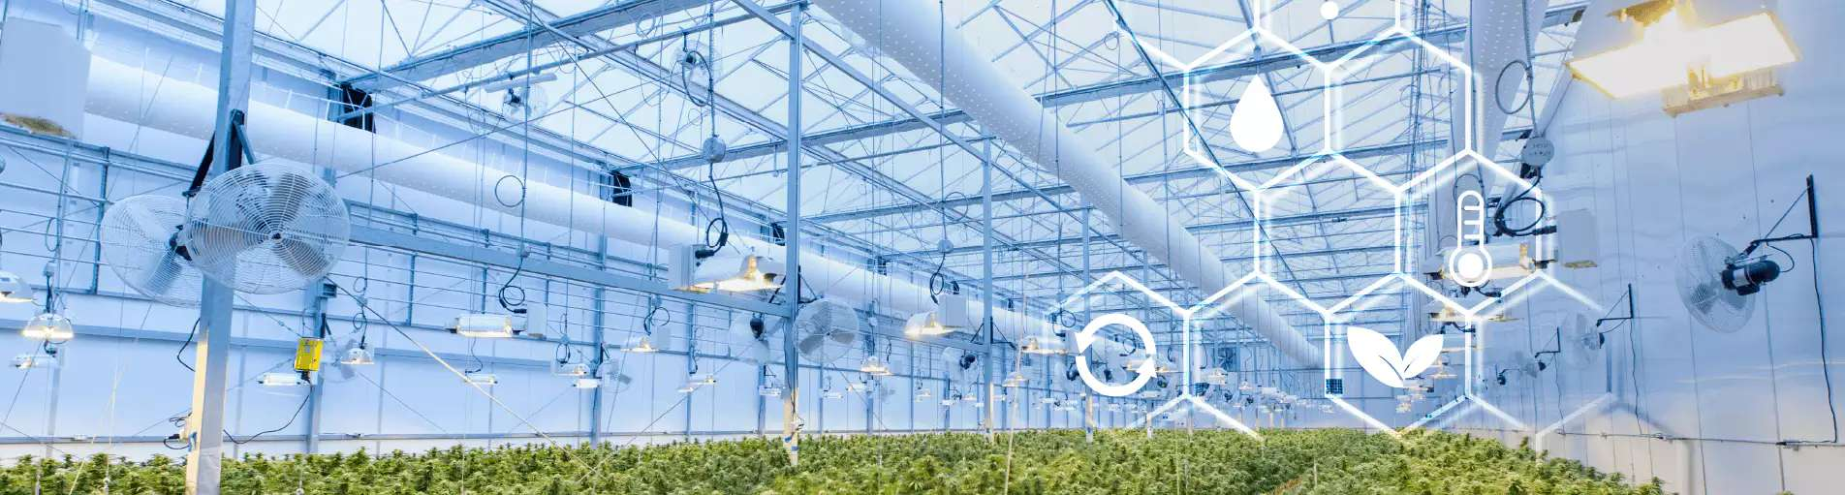
Altera FPGA를 활용한
스마트팜 시스템 제작 및 시연
스프링클러 등을 시간에 기반 자동으로 작동
시스템반도체공학과 201921302 유지훈
시스템반도체공학과 202221340 김지윤
시스템반도체공학과 202221381 표승현
Notes:
안녕하세요. Altera FPGA를 활용한 스마트팜 시스템의 제작 및 시연에 대한 발표를 진행하도록 하겠습니다.

Slide 2
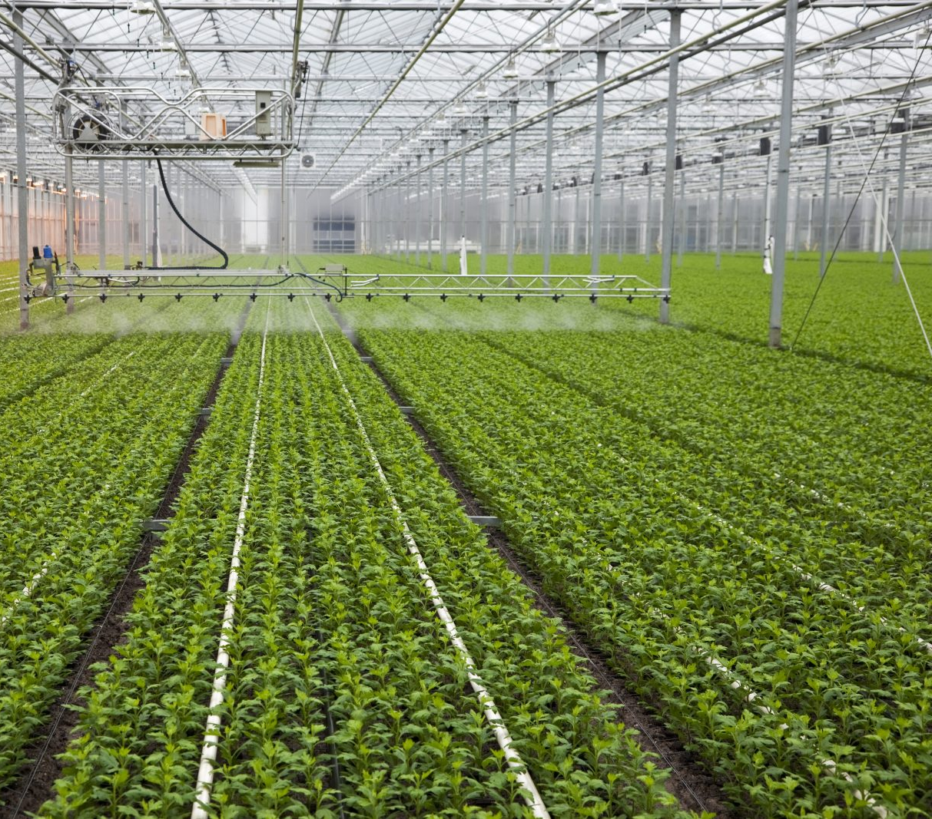
01 주제 설정
02 제작
03 시연
04 결론
Reference
스마트팜 | 주기능 설계 | State Machine(상태도 구상)
개별 모듈 작동원리 | 모듈 간 상호작용 | 시뮬레이션 결과
목차
시나리오에 따른 시연
시장 분석 | 결론
Notes:
목차는 다음과 같습니다.

Slide 3
01 주제 설정
스마트팜
스마트팜 주기능
State Machine 설계
Notes:
먼저 간단하게 스마트팜이 무엇인지, 어떤 시스템을 구축했는지 그리고 스테이트머신을 어떻게 설계했는지에 대해 간단히 설명하겠습니다.

Slide 4
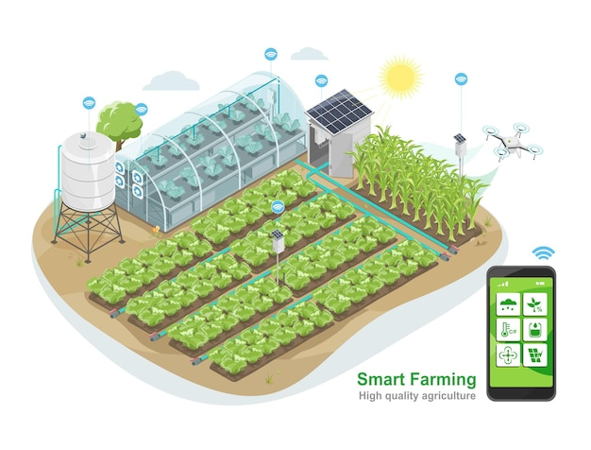
01 주제 설정 | 스마트팜
정보통신기술, 인공지능
ICT, AI 등의 첨단 기술을 활용
농업 과정을 간소화 하며 생산물의 품질 향상을 가능하게 하는 새로운 농업 방식
태양광 에너지원으로 동작하는 스마트팜의 오버뷰
https://kr.freepik.com/vectors/smart-farm

Slide 5
01 주제 설정 | 스마트팜 주기능
기존 스마트팜
개선된 스마트팜
ICT
정보통신을 통한 색터별 작물의 상태, 온도, 토양수분함량 등의 측정 항목을 허브와 주고 받으며 농작물을 관리한다.
규칙적인 농작물 관리
정보통신을 통한 색터별 작물의 상태, 온도, 토양수분함량 등의 측정 항목을 허브와 주고 받으며 농작물을 관리한다.
기존 스마트팜
작업 환경 개선
빛 감지 센서를 이용한 LED 제어
농장 환경의 광량을 측정해 이에 맞춰 LED를 제어한다.
Ex) 실시간 광량을 측정하여 구름이 많은 오전에도 불을 켠다.
Pmod ALS

Slide 6
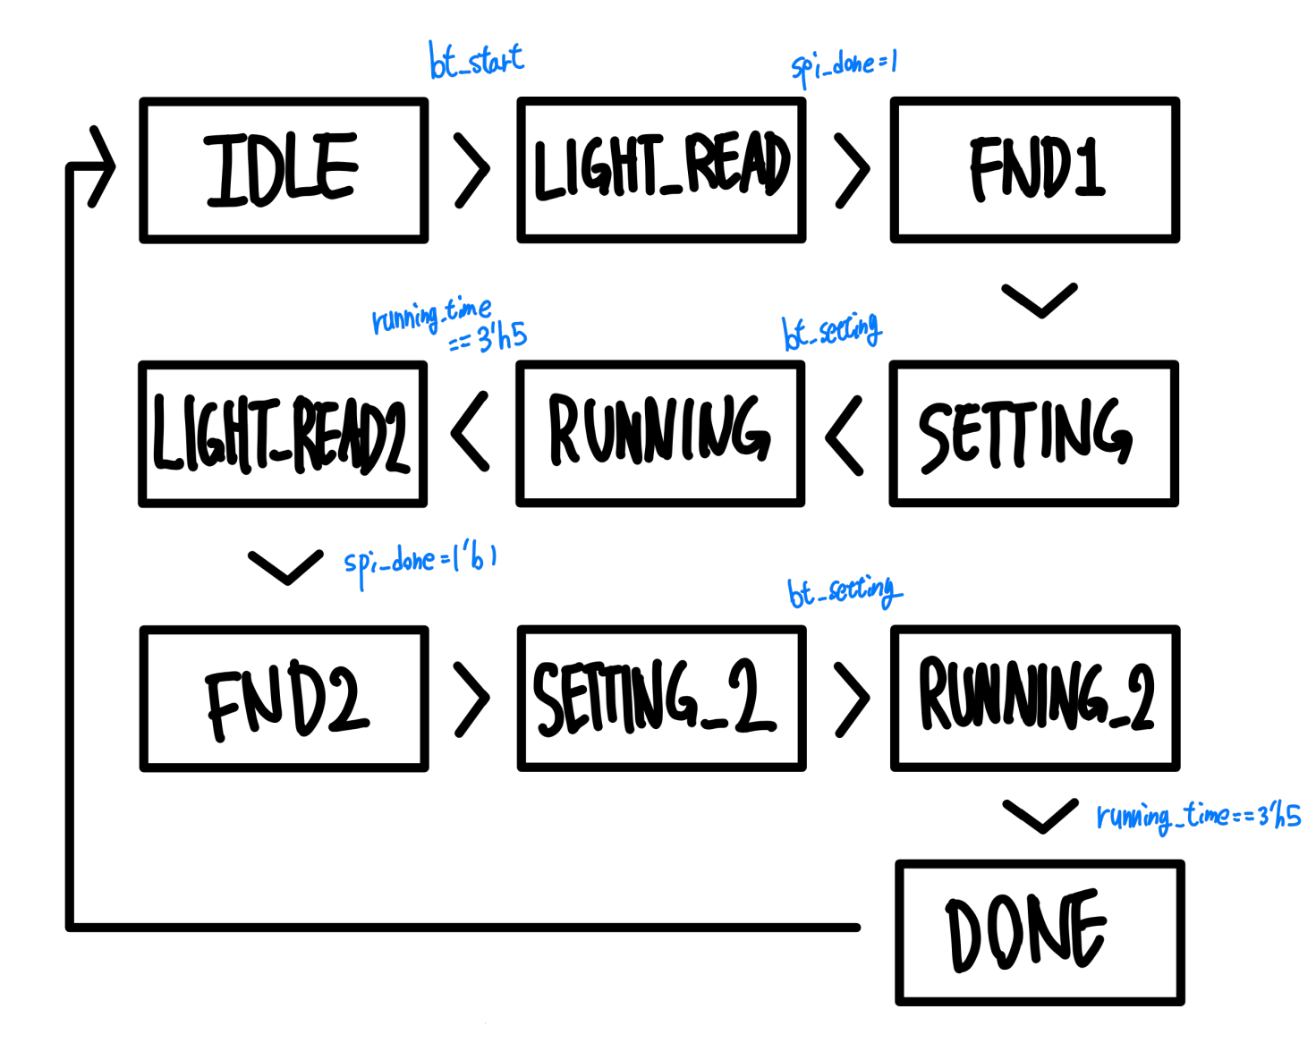
01 주제 설정 | State Machine 설계

Slide 7
02 제작
모듈 간 상호작용
Controller.v
시뮬레이션 결과
Notes:
먼저 간단하게 EPCU와 현행 인버터에 대해 간단히 설명하겠습니다.

Slide 8
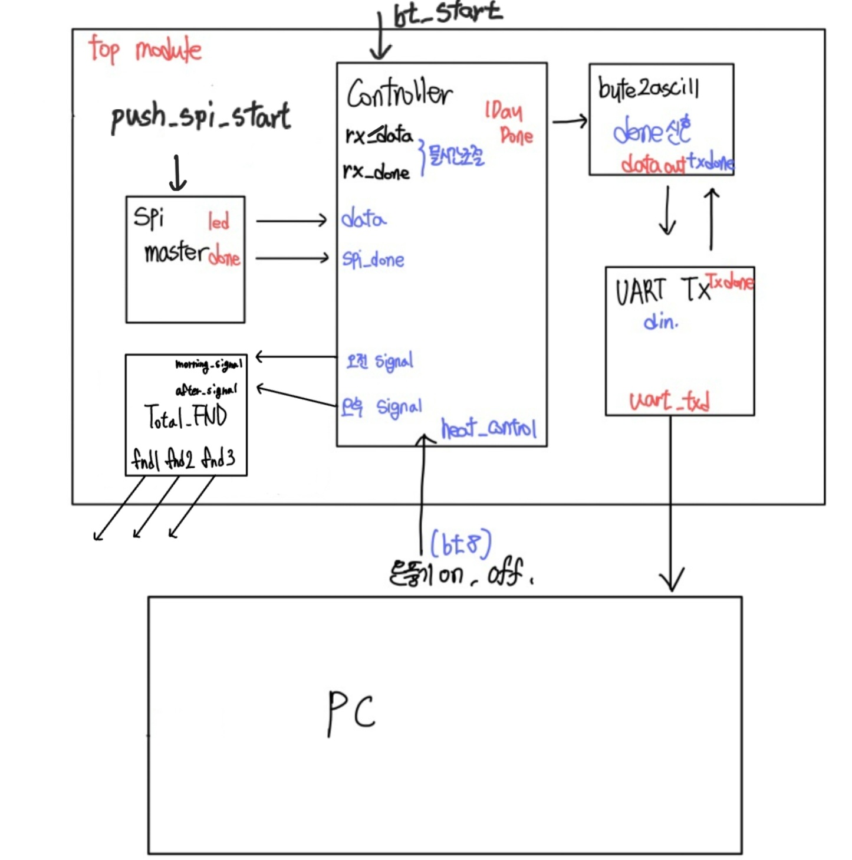
02 제작 | 모듈 간 상호작용

Slide 9
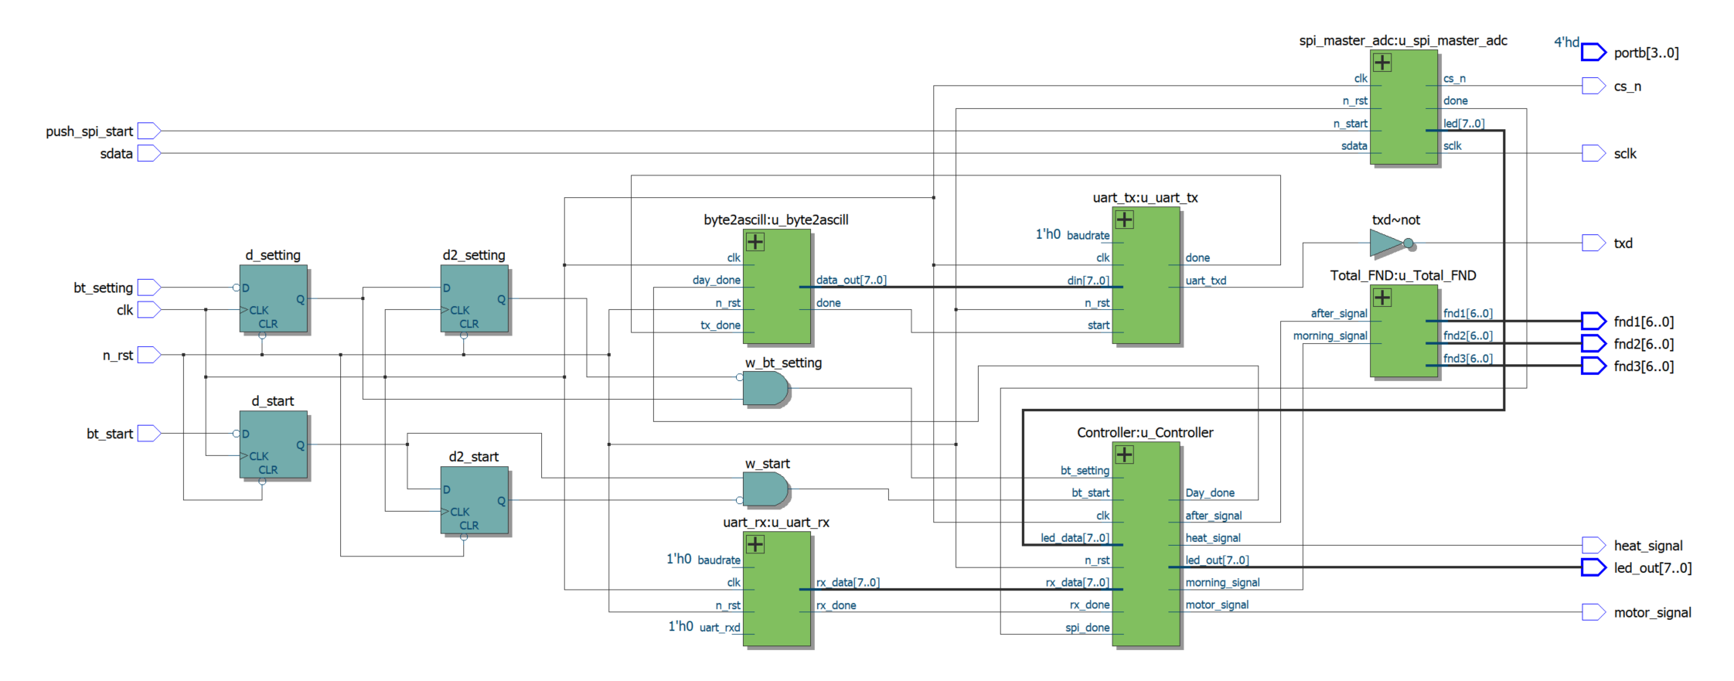
02 제작 | 모듈 간 상호작용

Slide 10
02 제작 | Controller.v
always @(posedge clk or negedge n_rst) begin
if (!n_rst) begin
sec_counter <= 26'h0000;
runnig_time <= 3'h0;
end else begin
if (c_state == RUNNING || c_state == RUNNING_2) begin
if (sec_counter < ONE_SECOND - 1) begin
sec_counter <= sec_counter + 26'h0001;
end else begin
sec_counter <= 26'h0000;
if (runnig_time < 3'h5)
runnig_time <= runnig_time + 3'h1;
end
end else begin
sec_counter <= 26'h0000; // Reset sec_counter when not in RUNNING state
runnig_time <= 3'h0;
end
end
end

Slide 11
02 제작 | Controller.v
always @(*)
case(c_state)
IDLE : begin
n_state = (bt_start == 1'b1) ? LIGHT_READ : c_state;
end
LIGHT_READ : begin
n_state = (spi_done == 1'b1) ? FND1 : c_state;
end
FND1 : begin
n_state = SETTING;
end
SETTING : begin
n_state = (bt_setting == 1'b1) ? RUNNING : c_state;
end
RUNNING : begin
n_state = (runnig_time == 3'h5) ? LIGHT_READ_2 : c_state;
end
LIGHT_READ_2 : begin
n_state = (spi_done == 1'b1) ? FND2 : c_state;
end
FND2 : begin
n_state = SETTING_2;
end
SETTING_2 : begin
n_state = (bt_setting == 1'b1) ? RUNNING_2 : c_state;
end
RUNNING_2 : begin
n_state = (runnig_time == 3'h5) ? DONE : c_state;
end
DONE : begin
n_state = IDLE;
end
default : begin
n_state = IDLE;
end
endcase

Slide 12
02 제작 | Controller.v
always @(posedge clk or negedge n_rst)
if(!n_rst)
led_out <= 8'h00;
else begin
if(c_state == LIGHT_READ || c_state == LIGHT_READ_2) begin
if(spi_done == 1'b1) begin
led_out <= ~led_data;
end
end
end
always @(posedge clk or negedge n_rst) begin
if (!n_rst) begin
motor_signal <= 1'b0;
heat_signal <= 1'b0;
end else begin
if (c_state == SETTING || c_state == SETTING_2) begin
if (bt_setting == 1'b1) begin
motor_signal <= (runnig_time < 3'h5) ? 1'b1 : 1'b0;
heat_signal <= (runnig_time < 3'h5) ? 1'b1 : 1'b0;
end else begin
motor_signal <= 1'b0;
heat_signal <= 1'b0;
end
end else if (runnig_time == 3'h5) begin
motor_signal <= 1'b0;
heat_signal <= 1'b0;
end else begin
motor_signal <= motor_signal;
heat_signal <= heat_signal;
end
end
end

Slide 13
02 제작 | Controller.v
always @(posedge clk or negedge n_rst)
if(!n_rst) begin
morning_signal <= 1'b0;
after_signal <= 1'b0;
end
else begin
if(c_state == FND1) begin
morning_signal <= 1'b1;
after_signal <= 1'b0;
end
else if(c_state == FND2) begin
after_signal <= 1'b1;
morning_signal <= 1'b0;
end
else if(runnig_time == 3'h5) begin
after_signal <= 1'b0;
morning_signal <= 1'b0;
end
else begin
after_signal <= after_signal;
morning_signal <= morning_signal;
end
end
always @(posedge clk or negedge n_rst)
if(!n_rst)
Day_done <= 1'b0;
else begin
if(c_state == DONE) begin
Day_done <= 1'b1;
end
else
Day_done <= 1'b0;
end

Slide 14
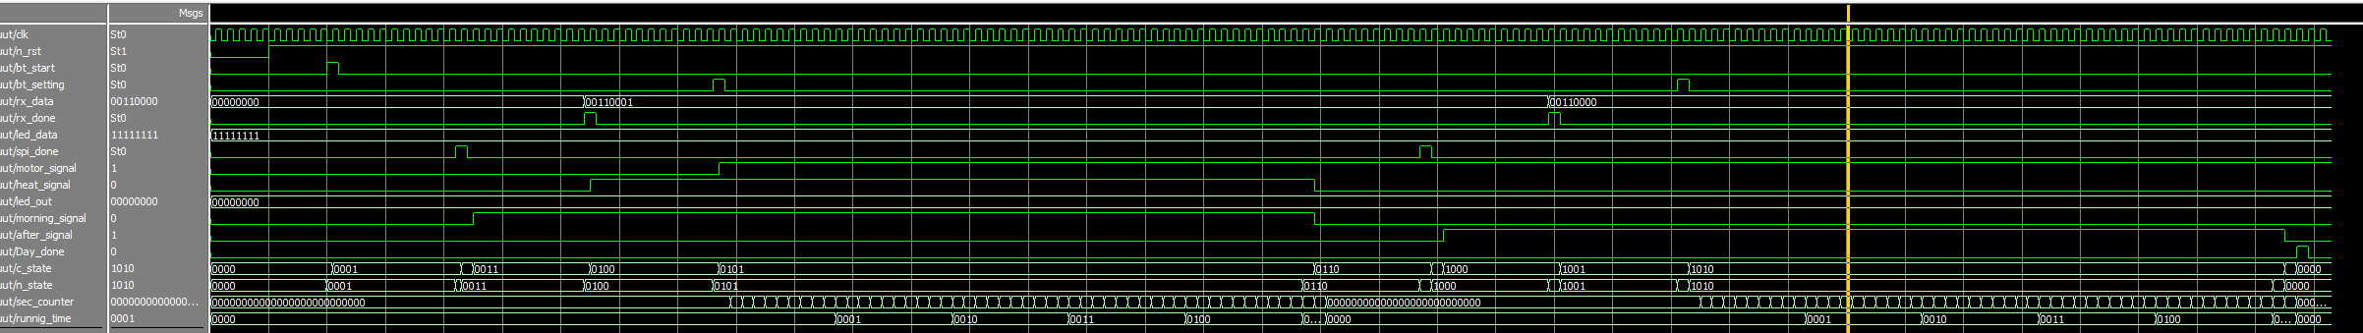
02 제작 | 시뮬레이션 결과

Slide 15
02 제작 | 시뮬레이션 결과

Slide 16
02 제작 | 시뮬레이션 결과

Slide 17
03 작품 시연
시연 영상
Notes:
먼저 간단하게 EPCU와 현행 인버터에 대해 간단히 설명하겠습니다.

Slide 18
03 시연 | 시연 영상

Slide 19
04 결론
시장 분석
결론
Notes:
먼저 간단하게 EPCU와 현행 인버터에 대해 간단히 설명하겠습니다.

Slide 20
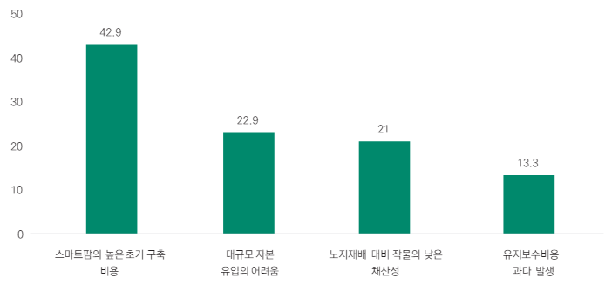
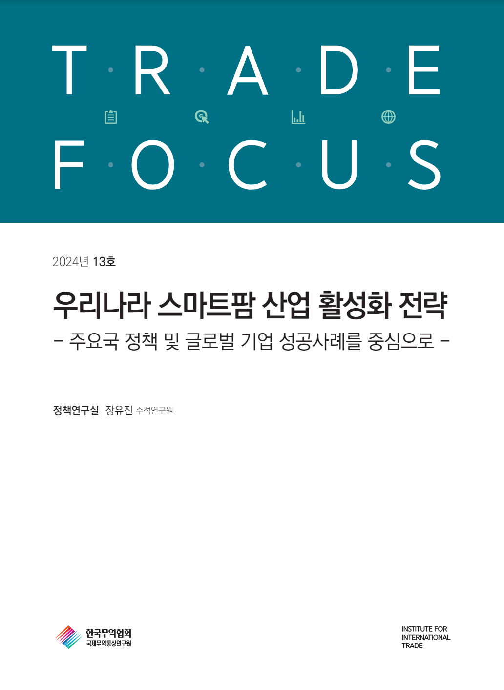
04 결론 | 시장 분석
기후 변화에 따른 스마트팜 시장의 확대
- 주로 온실에서 이뤄지는 만큼 이상 기후에 대응력을 갖췄다는 평가
- 유관 기업/기관을 중심으로 기술 R&D가 활발한 흐름을 보임
- 국내 상용화는 물론 해외 역수출 가능성도 거론됨
구축에 소요되는 초기 비용이 높음
우리나라 스마트팜 산업 활성화 전략
- 주요국 정책 및 글로벌 기업 성공사례를 중심으로
- 기존 태양광 등을 활용한 농작 방식과 비교해 초기 비용 부담이 큼
- 온실형으로 구축하다 보니 공조부터 모니터링, 자동화 시스템등 설비가 많음
- 시스템이 갖춰지면 24/7 생산이 가능하기 때문에 투자금 회수가 가능
https://www.nonguptimes.com/news/articleView.html?idxno=21476

Slide 21
04 결론 | 결론
Altera FPGA를 이용하여 시스템을 구축하는데 성공함
- 오전시간/오후시간 개별로 온풍기와 스프링쿨러 작동
- 클럭 기반 시간 측정 기능, 하루가 지났을 경우 Done 출력, 사용자에게 알림
- 주변 조도에 따른 LED 밝기 조절
추후 다른 장치/모듈에 접목하는 것도 가능
- GPIO를 활용해 모터 등에 직접 연결해 물리적으로 동작하는 부품을 추가할 수 있음
- RS-232를 활용하여 시리얼 통신도 가능함

Slide 22
Reference
https://www.nonguptimes.com/news/articleView.html?idxno=21476
https://www.kita.net/researchTrade/report/tradeFocus/tradeFocusDetail.do?no=2569
https://www.kunsan.ac.kr/ysh/index.kunsan?menuCd=DOM_000002905001004000
﻿Choi, Joon Sung, & Park, Cheon-bo, (2019). A Study of the Influences of the Korean Green Standard for Energy and Environmental Design for Apartment Housing on Climate Change Preparation. The Regional Association of Architectural Institute of Korea, 21(2), 117 – 124.
Jeong, Chang Seok, (2019). Measures to Activate Plant Factories for the Improvement of Citizens’ life. International School of Ur

Slide 23
시스템반도체공학과 201921302 유지훈
시스템반도체공학과 202221340 김지윤
시스템반도체공학과 202221381 표승현
감사합니다
Notes:
먼저 간단하게 EPCU와 현행 인버터에 대해 간단히 설명하겠습니다.

